Slide 1
Informationen zur Sprecherziehung
(Modul GFB2)
PH Homepage:
Fakultät II → Fach Deutsch → Sprecherziehung
Aus: Allhoff, D.-W. und W. (¹⁵ 2010): Rhetorik & Kommunikation

Slide 2
Agenda
Stimm- und Sprechscreening Projekt PHokus
Verankerung im Studium
Sprecherziehung allgemein
Anmeldung und Studienleistungen
Schein Modul GFB2
Weitere Angebote der Sprecherziehung
Lehrende

Slide 3
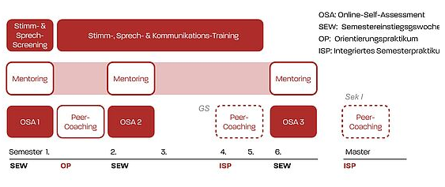
1. Stimmscreening Projekt PHokus
OSA1 und Stimm- und Sprechscreening: Pflicht für Teilnahme an den Übungen in der Sprecherziehung
Ziel: Einschätzung Ihrer stimmlichen und sprecherischen Fähigkeiten für Sprechberuf
Terminplanung: Bitte beachten Sie die Mail von stimme.phokus@ph-weingarten.de und wählen einen Raum und einen Termin aus → Verbindliche Anmeldung, falls verhindert Absage per Mail
Weitere Informationen im moopaed-Kurs PHokus Stimme

Slide 4
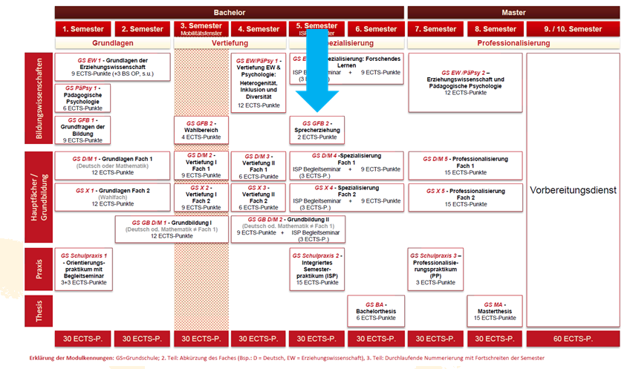
2. Verankerung im Studium - Beispiel
Teilnahme GFB2 Sprecherziehung bis zum 5. Semester

Slide 5
2. Angebote der Sprecherziehung
in Modul GFB2
Das könnte Sie interessieren…
STIMME
Stimme im Sprechberuf mit Körper-, Atem- und Stimmtraining
PHONETIK
Standardaussprache Deutsch für Dialektsprecher:innen
RHETORIK
Präsentationstraining, Professionelle Gesprächsführung, Konfliktmanagement
SPRECHAUSDRUCK
Spannend erzählen und vorlesen
Schwerpunktwahl je nach Selbsteinschätzung, Interesse und Ergebnis des Stimm- und Sprechscreenings (PHokus Stimme)

Slide 6
3. Sprecherziehung allgemein
Modulhandbuch: Belegung bis zum 5. Semester
1 SWS (= 1 Veranstaltung á 45 Minuten/ Woche)
Gruppe von ca. 10 Teilnehmern
Bei Interesse Mehrfachbelegung möglich

Slide 7
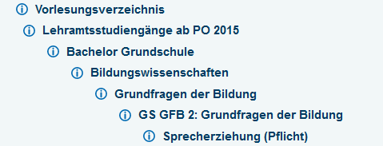
4. Anmeldung und Studienleistungen
Ausschließlich über das LSF:
https://lsf.ph-weingarten.de/qisserverwg/rds?state=wtree&search=1&trex=step&root120222=49512%7C50792%7C50687%7C51743%7C51540%7C50286%7C50117&P.vx=kurz
Kürzel im LSF: AN-gemeldet, ZU-gelassen
→ erst dann Platz in Veranstaltung
Erst Höhersemestrige (früher LSF-Zugang)
STO-rniert, wenn zum 1. Termin unentschuldigtes Fehlen!
Nachrücken über LSF nach der 1. VL-Woche möglich

Slide 8
5. Schein Modul GFB2
Homepage und moopaed PHW
→ Deutsch
→ Sprecherziehung
→ Teilnahmeinformationen
Mehr Informationen zur gegebenen Zeit
Unterschrift ab der vorletzten Semesterwoche von zuständigen Lehrenden
Unterschrift nur bei vollständig absolvierten Studienleistungen!!

Slide 9
6. Weitere Angebote der Sprecherziehung
Individuelle Beratung
z.B. als Empfehlung beim Stimm- und Sprechscreening
Einzelunterricht Sprecherziehung
z. B. bei ‚Lampenfieber‘, Problemen mit Stimme, Atmung oder Aussprache, monotonem Sprechausdruck, …
Stimmtherapie
Kooperation der Sprecherziehung mit der Schule für Logopädie Weingarten
→ Mail an Lehrende in der Sprecherziehung

Slide 10
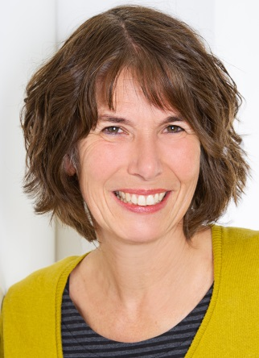
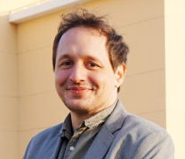
7. Lehrende in der Sprecherziehung
Kerstin Hillegeist
hillegeist@ph-weingarten.de
Sprechstunde:
n.V. Terminabsprache per Mail
Fabian Thomas
thomas@ph-weingarten.de
Sprechstunde:
n.V. Terminabsprache per Mail

Slide 11
?
http://deutsch.ph-weingarten.de/facheinrichtungen/ba-lehramt/faq-lehramt/

